Slide 1
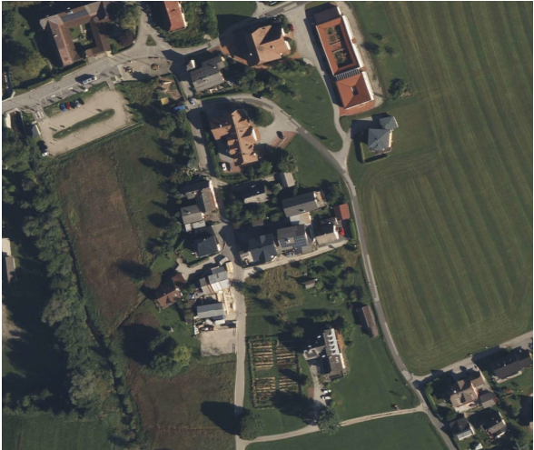
Luftbild Projekt „Gut Aich“

Slide 2
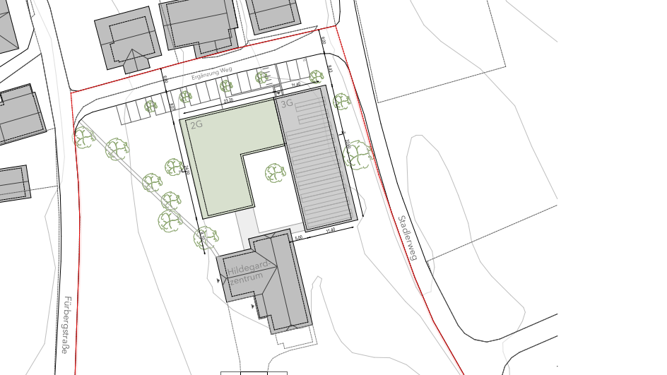
Lageplan Projekt „Gut Aich“

Slide 3
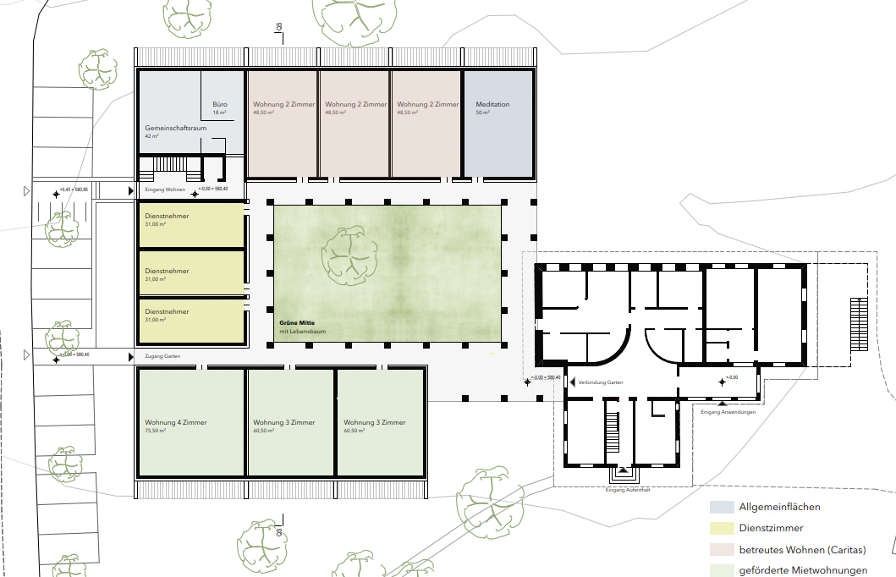
Grundriss EG „Gut Aich“

Slide 4
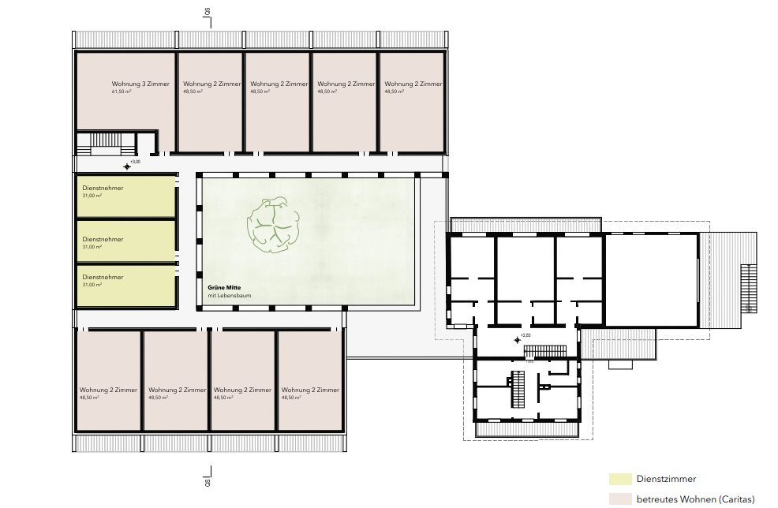
Grundriss 1. OG „Gut Aich“

Slide 5
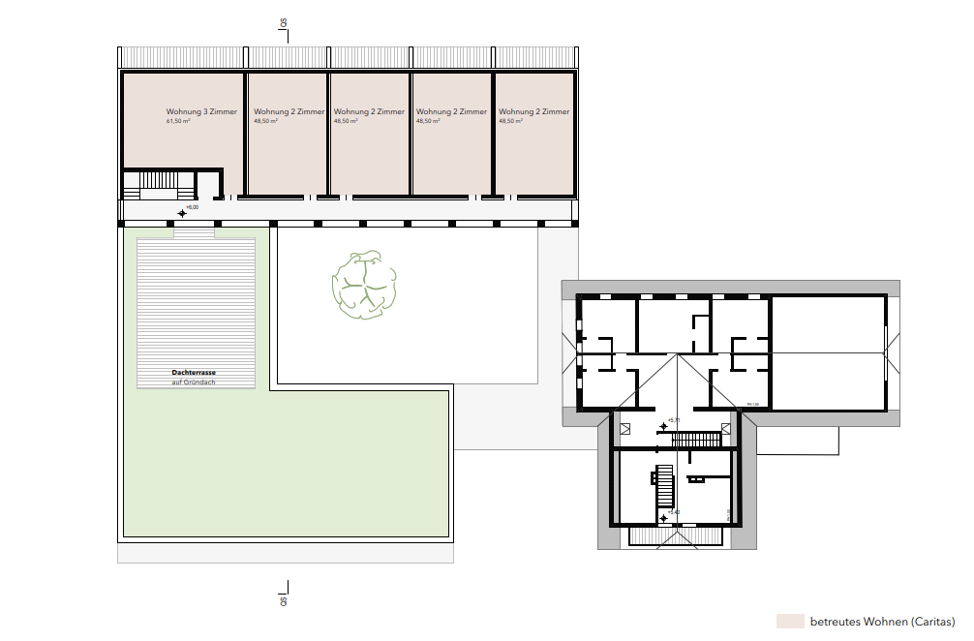
Grundriss 2. OG „Gut Aich“

Slide 6
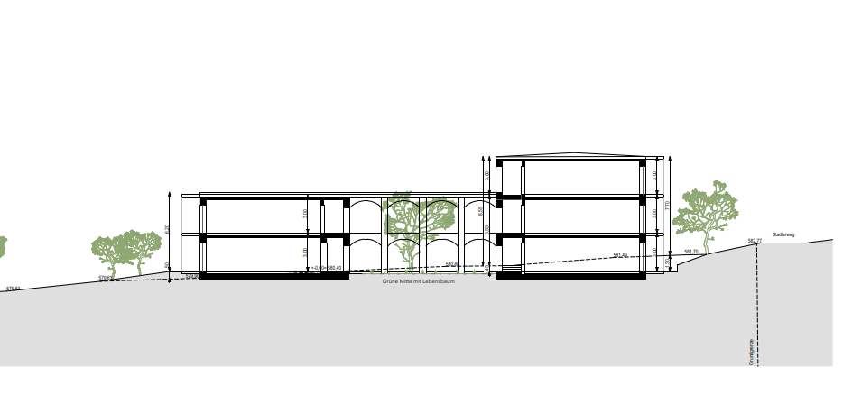
Querschnitt „Gut Aich“

Slide 7
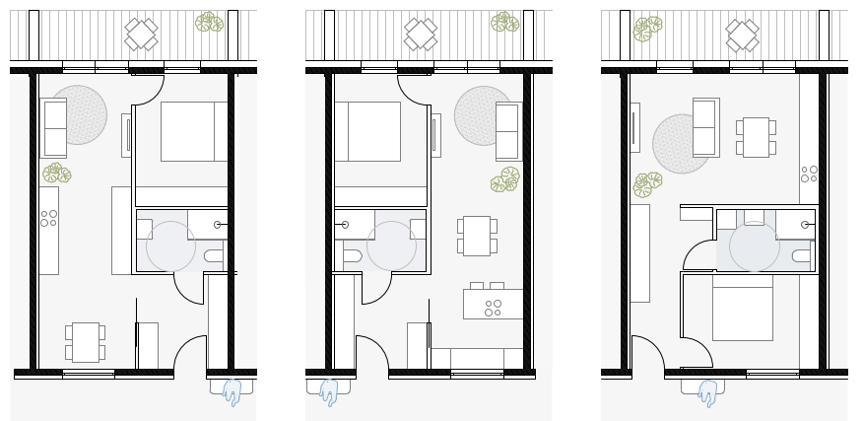
Beispielgrundriss:
2-Zimmer Wohnung
Wohnfläche ca. 49 m²
WOHNBEISPIEL

Slide 8
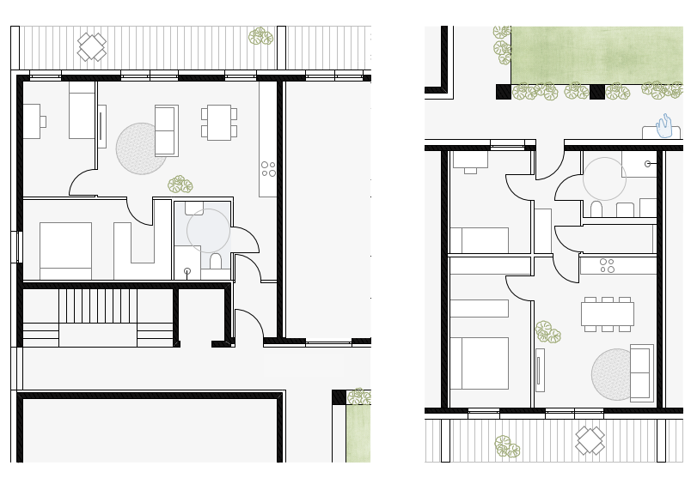
Beispielgrundriss:
3-Zimmer Wohnung
Wohnfläche ca. 61 m²
WOHNBEISPIEL

Slide 9






FÖRDERUNGSVORAUSSETZUNGEN
Dringender Wohnbedarf
Hauptwohnsitz muss begründet werden
Volljährigkeit/Begünstigte Person
Einkommensobergrenzen
Aufgabe der Rechte an der bisherigen Wohnung/Eigentum
Beschränkung der Nutzflächen bei Miete

Slide 10
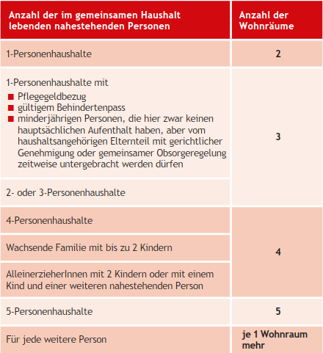
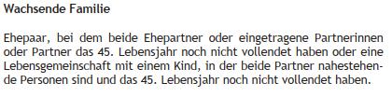
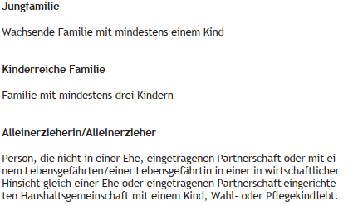

Begriffsbestimmungen und Beschränkung der Nutzfläche
(Miete)

Slide 11
EINKOMMENSBERECHNUNG
ZUM EINKOMMEN ZÄHLEN: | NICHT ZUM EINKOMMEN ZÄHLEN:
Erwerbseinkommen | Sozialhilfeleistungen
Pensionen und Renten | Pflegegeld nach dem Bundes- oder Landespflegegesetz
Notstandshilfe | Heilungskosten, Schmerzensgeld
Alimentations- und Unterhaltsbezüge | Familienbeihilfe
Weihnachts- und Urlaubsgelder | Einkünfte aus Ferialbeschäftigung
Arbeitslosengeld
Kinderbetreuungsgeld

Slide 12
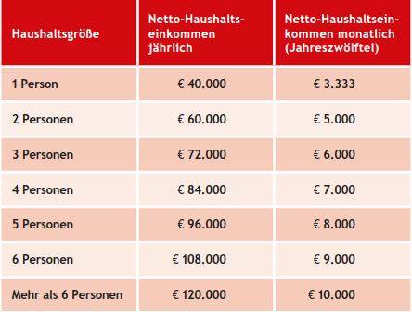
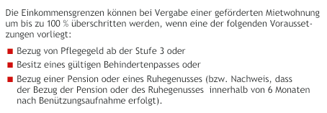
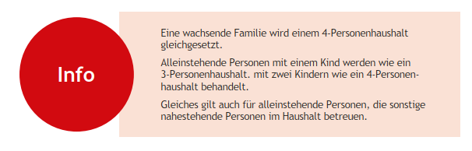
Einkommensgrenzen
(Miete)

Slide 13
Vorläufige Mietenkalkulation
BEISPIEL EINER ANFANGSMIETE IM 1. JAHR (SCHÄTZKOSTEN), Stand 5/2026
Wohngröße | Kaltmiete | Nebenkosten* | UST | ges. monatl. Kosten
2 Zimmer (50 m²) | € 372,50 | € 170,-- | € 58,-- | € 600,50
3 Zimmer (65 m²) | € 484,25 | € 221,-- | € 75,-- | € 780,25
Miete aus den Baukosten erhöht sich p.a. um 2,5% (lt. Zusicherung des Landes Salzburg)
Wohnbeihilfe möglich
Kaution vor Bezug: 3 Bruttomonatsmieten
* in den Nebenkosten sind Betriebs-, Heiz-, Verwaltungs- und Instandhaltungskosten enthalten
Beim betreuten Wohnen – zzgl. Betreuungsentgelt für Caritas

Slide 14
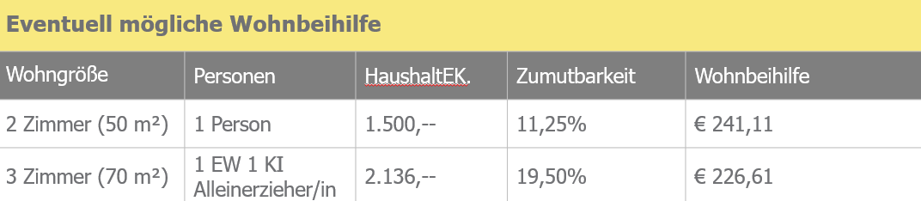

WOHNBEIHILFE
  MieterInnen mit geringen Einkommen/geringer Pension
nicht rückzahlbarer Zuschuss vom Land Salzburg
die Wohnbeihilfe wird höchstens für die Dauer eines Jahres gewährt und wird senkend auf die vorgeschriebene Miete angerechnet
keine Wohnbeihilfe für Betreuungsentgelt, Betriebs- und Verwaltungskosten, Heiz- und Warmwasserkosten, Steuern, etc.

Slide 15
weiterer Zeitplan
Vorentwurf/Entwurf Sommer 2026
Einreichung Herbst 2026
Bauverhandlung, Ausschreibung Herbst/Winter 2026/2027
Vergabe, Zusicherung WBF Frühjahr 2027
Umbau Hildegardzentrum 1.0 Herbst/Frühjahr 2027/2028
Baubeginn Frühjahr 2028
Fertigstellung Frühjahr 2029

